Slide 1
週報
2021/11/26 山田竜輝

Slide 2
今週の実施事項
PWM制御を用いたRoverのモーターの問題解決（原因特定）
Pixhawkの無線通信実装（情報収集）
Simulink内でGPSデータ（緯度、経度）をxy座標成分に変換する（情報収集編）

Slide 3
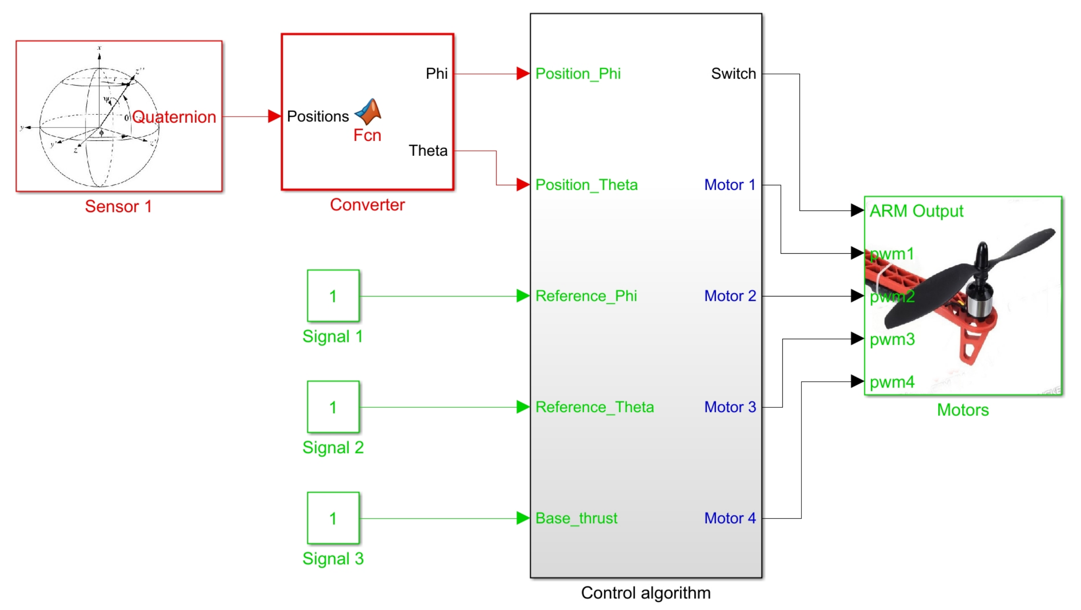
PWM制御を用いたRoverのモーターの問題解決 （原因特定）
ブラシレスモーター用のESC | ブラシモーター用のESC
周波数 | 周波数
50~490Hz | 16kHz
On Time | On Time
1000us~2000us | 1000us~2000us（1500 usのピッチ（スロットル）ニュートラルでフォワード（2000 us）とリバース（1000 us））
どうやってわかったのか
Mission Planner と使用しているESCのmanual
Mission Plannerのパラメータ設定の MOT_PWM_FREQが16kHzなため。
問題点：
Simulinkの周波数設定の制限が50~400Hz
解決方法として：
1:周波数設定制限の変更
2:Rover用のfirmwareを使用する。
参考文献:
Brushed Motors — Rover documentation - ArduPilot ,
https://ardupilot.org/rover/docs/common-brushed-motors.html (2021/11/19)
PWM,OneSHot, and DShot Protocol ESCs,
https://ardupilot.org/copter/docs/common-brushless-escs.html (2021/11/19)
Notes:
ブラシレスモーター On Timeの根拠
https://discuss.ardupilot.org/t/rover-with-skid-steering-wont-move-in-auto-mode/15774

Slide 4
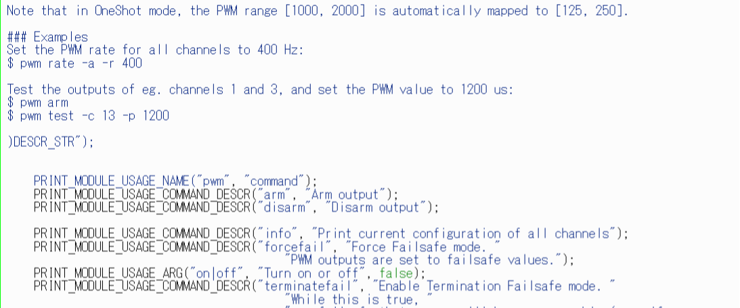
PWM制御を用いたRoverのモーターの問題解決
解決方法1：
周波数設定制限の変更
インストールしたFirmwareのsrc/systemcmds/pwmの
C言語ソースコードから400から16000に変更
解決方法後1：
特にモーター回らず。
解決方法2：
Rover用のfirmwareを使用する。
問題点２：
セットアップでエラーが出る。

Slide 5
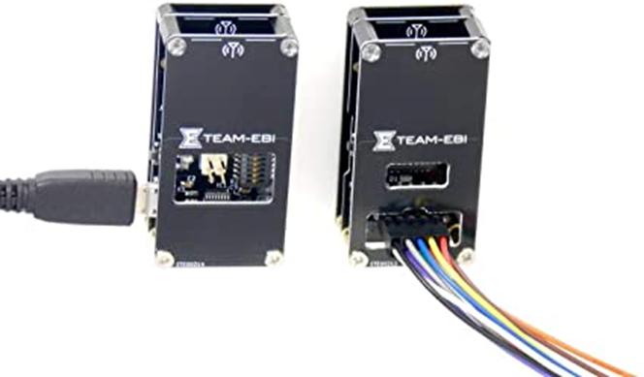
Pixhawkの無線通信実装（情報収集）
目標：PixhawkとSimulinkの無線通信実装
目標にたどり着くための過程： 無線通信するための情報収集 <= 現在ここを行っている 無線通信の実装をするための無線機器と構文選択 無線通信実装（構文選択、構文実装） 構文のコンパイルとビルド
前回無線通信するための情報収集してわかったこと： 無線通信するにあたり、rc.txtに無線通信するための構文を記載する必要あり。
無線通信実装する上で必要な知識： シリアル通信について学ぶ
Notes:
次の無線通信するための情報収集として・・・
QGCとPixhawk1の無線通信の仕組みを知ること
理由：QGCとPixhawk1の無線通信の実装完了しているため、
そこから無線通信の情報を得られると思ったから。
また、mavlink通信に無線通信実装するためのヒントがあると予測したため。

Slide 6
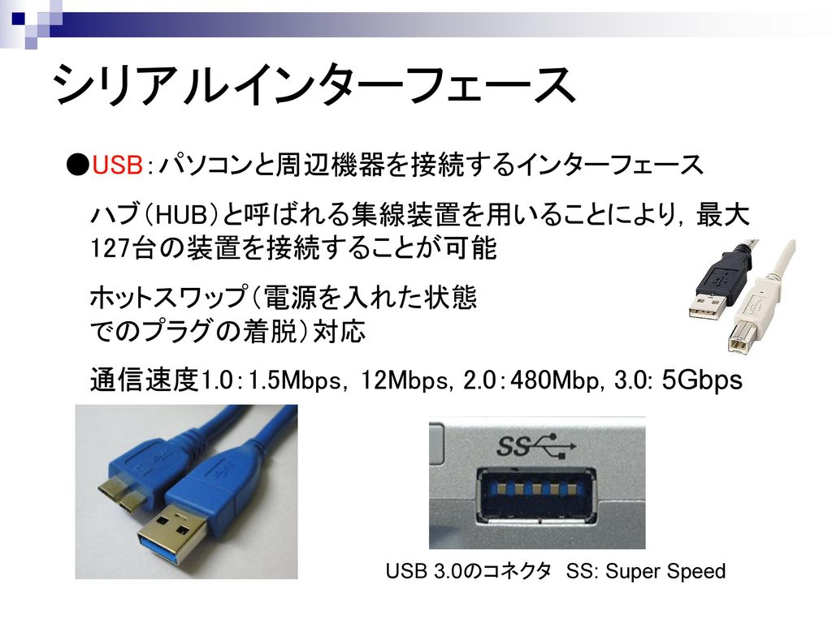
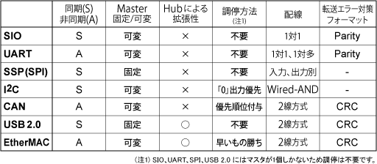
シリアル通信について
同期式
シリアル通信
シリアルインターフェイス
非同期式
シリアル通信を使用する場合
インターフェイスを理解、プロトコル、通信速度、port場所

Slide 7
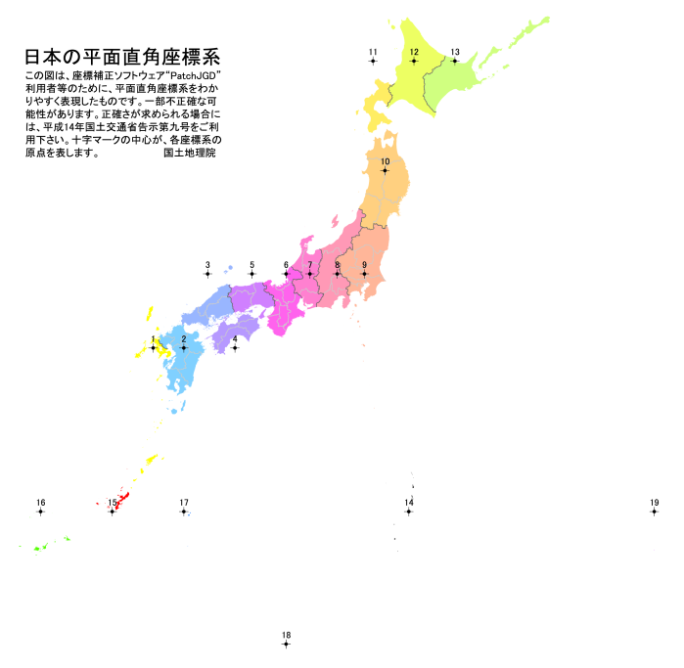
GPSデータ（緯度、経度）をxy座標成分に変換する（情報収集編）
緯度経度とは
地球上の位置を角度で表したもの（極座標系）
xy座標成分（平面直角座標）
平面直角座標：ある地点を原点として、その近辺で地球が平坦であるとみなしたもの。
実装するにあたり
Mapping Toolbox,pymap3d APIを使用する。
自作でプログラム作成

Slide 8


今後の実施事項
GPSデータ（緯度、経度）をxy座標成分に変換する
（構文選択、実装）
PWM制御を用いたRoverのモーターの問題解決（解決方法編）
無線通信実装（実行編）
赤本を20ページ文読む

Slide 9
GPSデータをxy座標成分に変換
座標系と測地（GRS80楕円体）の選択
座標変換が必要で、極座標系を直行座標に変換する必要がある。
https://github.com/geospace-code/matmap3d
Matlab/Simulink（変換方法）
Notes:
https://geospace-code.github.io/pymap3d/latitude.html

Slide 10
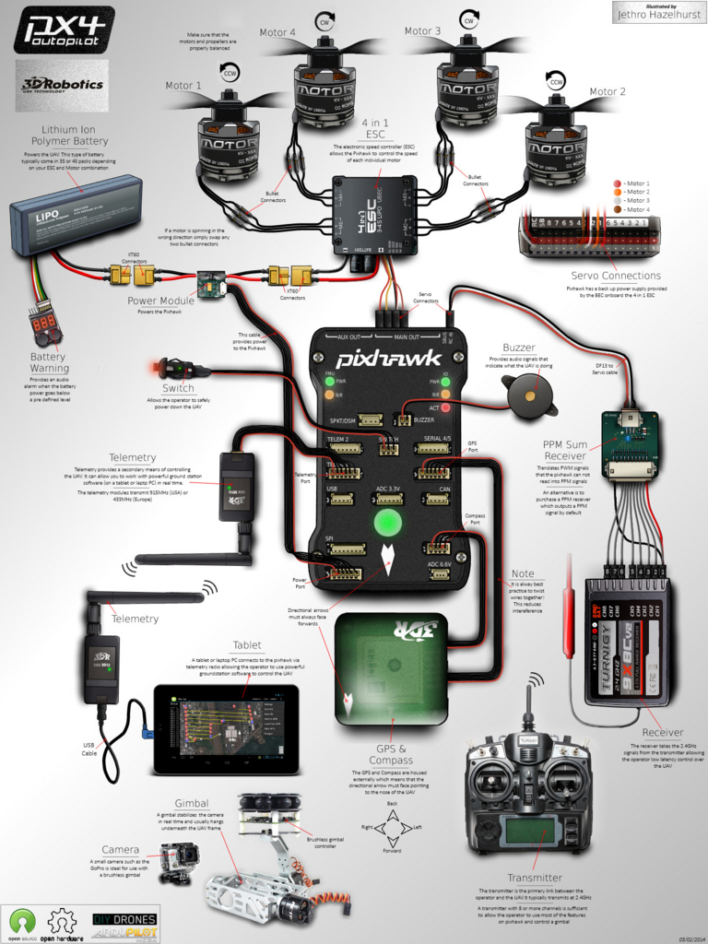
Pixhawkの無線通信実装（情報収集）
QGCとPixhawkの無線通信の仕組み
無線通信の仕組みに関して、QGCとPixhawkの無線通信は無線モジュールを用いて実装している。
無線通信の仕組みに関して、UARTインターフェイス（シリアル通信）でmavlinkプロトコルを用いて、587600速度で無線通信している。
mavlinkプロトコル
QGCなどの地上ステーションソフトとPixhawkが無線でやり取りする会話方式
Notes:
https://qiita.com/Yuya-Shimizu/items/14f36b9620a6f0d385d4
https://qiita.com/hsgucci/items/eee5894e3651d0a8cb75
https://dev.px4.io/master/en/middleware/modules_communication.html

Slide 11
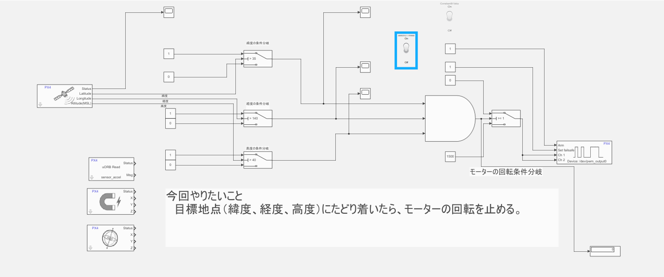
Rover/Droneのモーター制御モデルの実装
緯度,経度,高度入力（目標値）
モータの回転するか止めるか

Slide 12
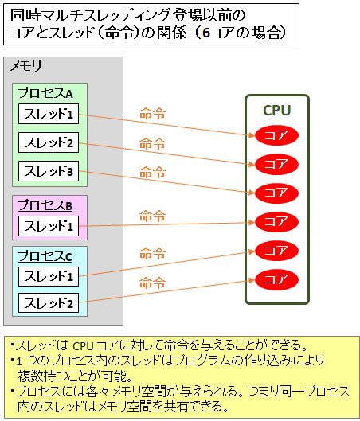
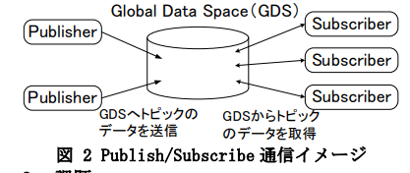
uORB Messageについて(メモ)
PX4のMessageはuORB Message poolに保存される。
uORBとは、スレッドとプロセス内通信で非同期な publish/subscribeのメッセージAPIです。
プロセス：実行中のプログラムのこと。
スレッド：プロセス内の命令を実行する部分。
Publish：GDSにトピックデータを配置する。
Subscribe： GDSからデータを取得する。
両者非同期処理できる。
API：用意されているソフトウエアの機能のこと
参考文献：藤田有機、三菱電機株式会社、 Publish/Subscriber通信における効率的な通信方式の検討
file:///C:/Users/yamadaryuki/Downloads/IPSJ-Z80-1D-06.pdf,(2021/11/25)
Notes:
非同期処理とは、あるタスクを実行している最中に、その処理を止めることなく別のタスクを実行できる方式を指します。

Slide 13

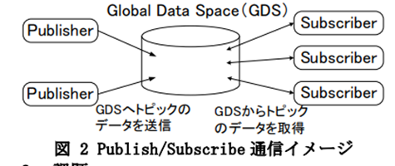
uORB Messageについて
uORBとは、スレッドとプロセス内通信で非同期な
publish/subscribeのメッセージAPIです。
実行中のプログラム内（Pixhawk）での
それぞれのプログラム処理内の通信で、
データベース内のデータを
送受信してくれるメッセージ機能である。
Pixhawk外内でのメッセージのやり取り
をしてくれる機能（API）
Message: センサなどの情報
Notes:
参考文献：株式会社センシンロボティクス、Qiita Dronecode - uORB Messaging、https://qiita.com/k-koh/items/c57c02df772785816c14
（2021/11/25）

Slide 14
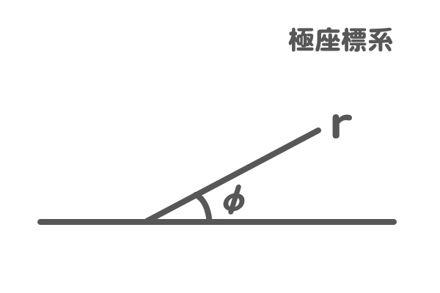
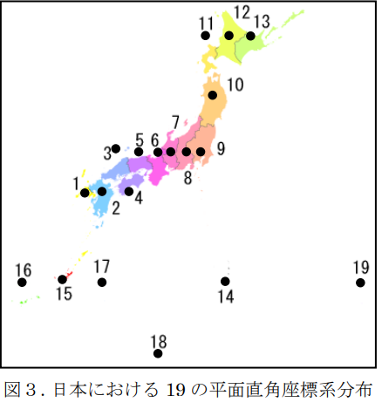
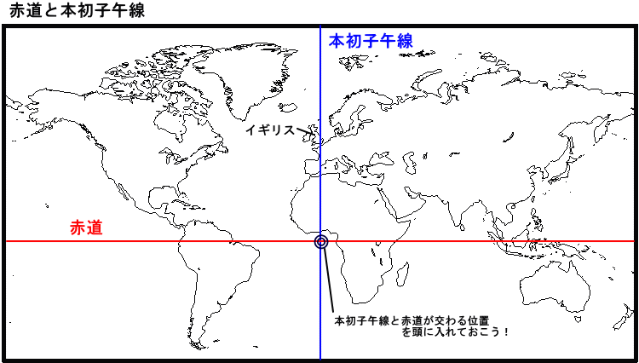
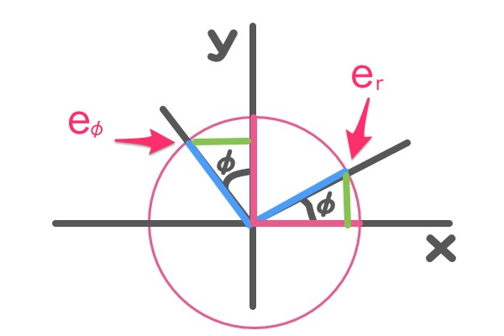
GPSデータをxy座標成分に変換
緯度、経度をどのようにしてx,y座標変換させるのか？
調べたキーワード：極座標系を直行座標に変換
測地学における平面直角座標は（X,Y）
「X 軸」は直交座標系における「y 軸（南北方向）」に、「Y 軸」は「x 軸（東西方向）」にそ れぞれ対応すること
X軸
Y軸
参考文献：
石井大輔、緯度・経度から平面直角座標系への変換について、
https://catalog.lib.kyushu-u.ac.jp/opac_download_md/17069/2006-1.pdf(2021/11/25)
Notes:
必要な知識：極座標、x,y座標変換する仕組み、方法
極座標：距離と角度を座標系に表したもの

Slide 15
Pixhawkのコンパイルについて（p57）
Simulinkで作られたPixhawkのモデルをPSP Toolboxでソースコード化（C/C++）する。
出来たソースコードをPX4 source codeにインポートする。
px4_Simulink_app moduleを生み出すのに
PSP ToolboxがCygwin toolchainを呼んでくれて、コンパイルしてくれる。（.px4に変換）
自分で作ったSimulink modelを使用したい場合、moduleの取り換え作業を行う必要がある。

